Slide 1
ARTSIDER
B202팀
팀장 김정윤
팀원 김순요 김치우 남궁휘 한승훈 황보라
Notes:
안녕하십니까 발표를 맡게 된 B202팀 발표자 남궁휘입니다. 아싸 ART + OUTSIDER
인싸가 되고 싶은 아싸, ARTSIDER팀의 발표를 맡은 남궁휘입니다.

Slide 2
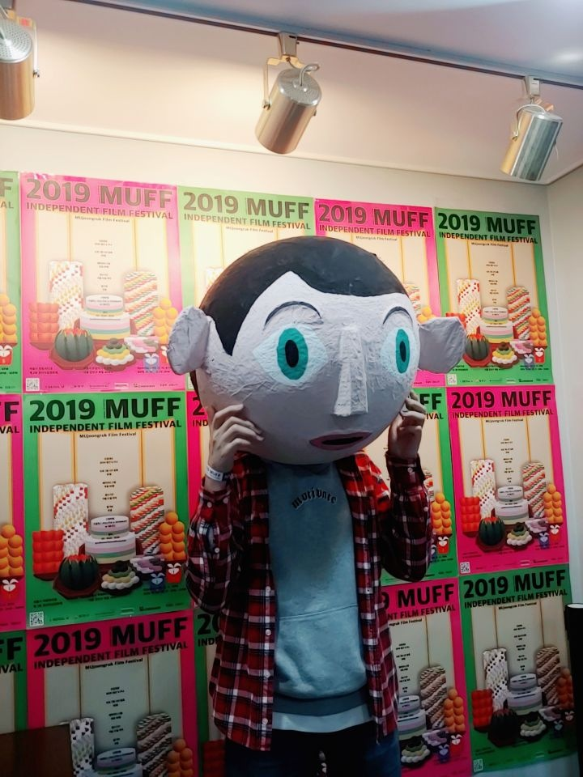
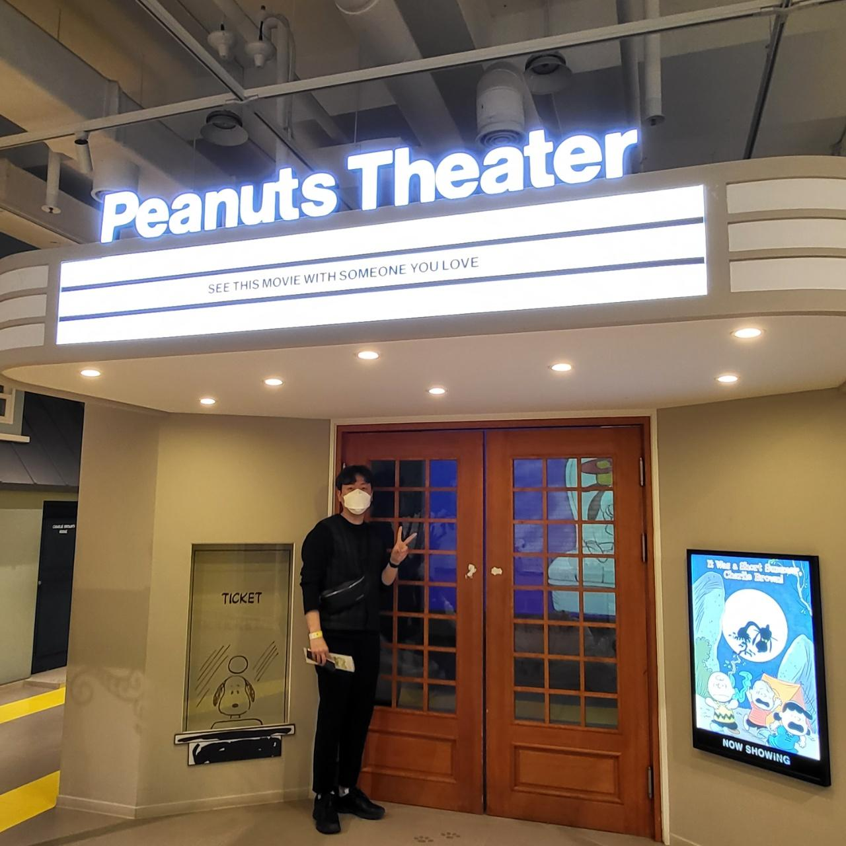
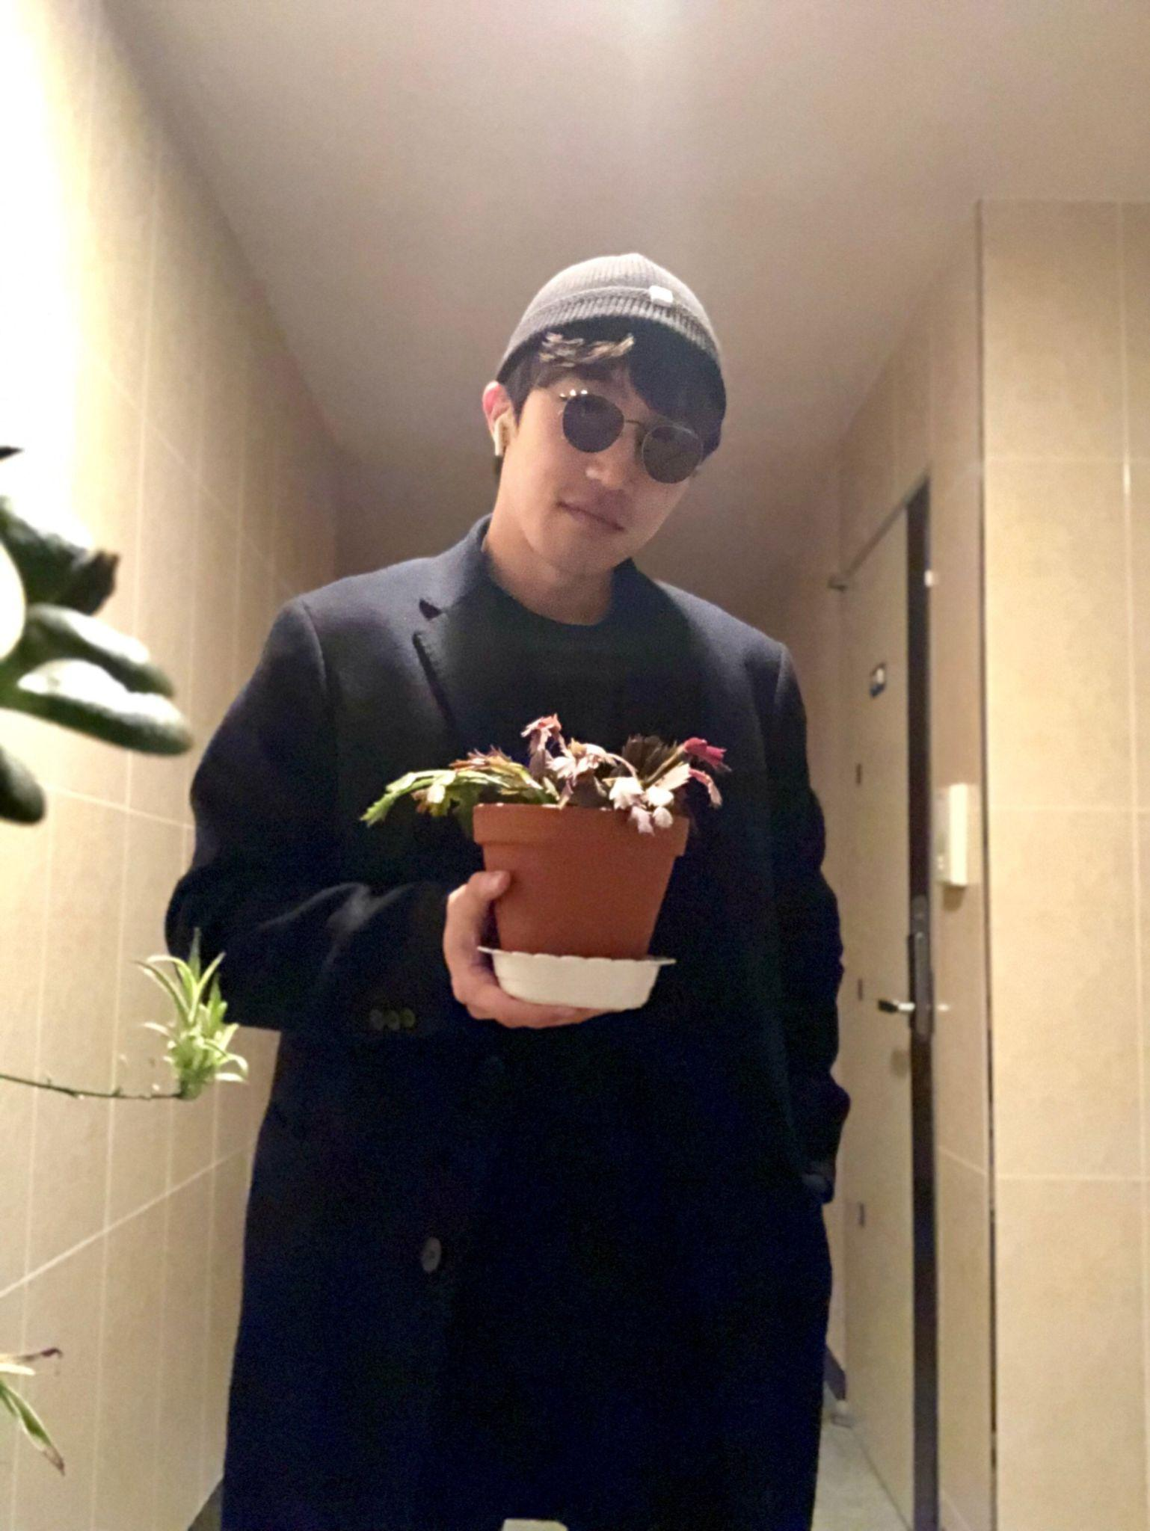



팀원 소개
김순요 Front-End
한승훈 Front-End
남궁휘 Front-End
김치우 Back-End
김정윤 Back-End
황보라 Back-End
Notes:
저희 팀은 6명으로 이루어져있고 프론트 팀에 파트장 김순요 한승훈 남궁휘 파트장 순요님
그리고 백엔드 팀에 김치우 김정윤 파트장 황보라님으로 이루어져 있습니다. 데이터 분석 파트장 김정윤님 부파트장 승훈님 보라님

Slide 3
INDEX
기획 의도 및 배경
서비스 소개
개발 프로세스
서비스 구조
산출물
Q & A
Notes:
목차입니다 저희 기획 의도와 배경을 설명하고 서비스를 소개 한뒤 개발 프로세스와 서비스 구조에 대해 간단히 설명하고 저희 산출물을 보여드린 후에 질문을 받는 순서로 되어 있습니다.

Slide 4
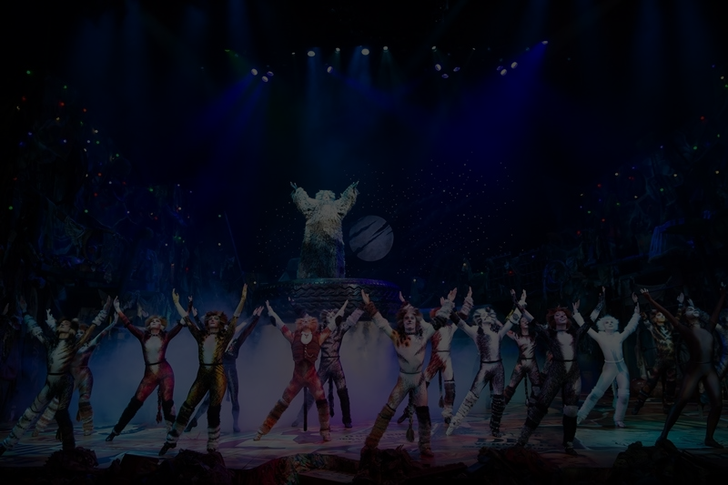
기획 의도 및 배경
Notes:
첫번째로 기획 의도 및 배경입니다.

Slide 5

Notes:
내일이면 이제 기다리던 주말이죠! 주말에는 다들 보통 무엇을 하면서 보내시나요?(약간 텀을 두기)

Slide 6


Notes:
저는 주말에 주로 집에서 넷플릭스로 영화를 보는데요.
다들 넷플릭스 보는거 좋아하시나요?(댓글 확인) 저도 주말엔 집에서 넷플릭스만 보다 주말을 다 보내곤 하는데요.

Slide 7
종류별 문화관람률 비교 통계
58.8
58.8
58.4
음악, 연주회, 콘서트
16.5
16.3
연극, 마당극, 뮤지컬
14.9
15
13.8
13.8
13.7
무용
3.0
2.9
1.2
1.3
1.0
0.4
영화
2015년
2017년
2019년
2021년
출처 : 국가지표체계 문화관람률 데이터 https://www.index.go.kr/unify/idx-info.do?idxCd=4251
Notes:
다음 문화관람률에 대한 통계자료를 보시면 저처럼 영화를 보는 사람의 비율이 높은 것을 확인할 수 있습니다.
반면에 음악/연주회/콘서트 나 연극/마당극/뮤지컬 을 관람하는 비율은 굉장히 저조한 것을 알 수 있습니다.
그러면 사람들은 왜 뮤지컬, 연극 같은 공연 예술 관람을 하지 않는 것일까요? 단지 영화가 다른 공연 예술 장르에 비해 더 재미있어서 그런 것일까요?
—------
여러분들이 어떤 문화생활을 많이하는지를 알아보기위해 통계결과를 가져왔습니다.
종류별 문화관람 비교통계 결과를 보면 베이지 색의 영화 관람율은 매우 높은 반면, 콘서트, 뮤지컬, 무용 등의 관람률은 상대적으로 낮다는 결과를 볼 수 있습니다.
영화에 비해 공연들의 관람률이 현저히 떨어지죠
기능이 많다.
통계 결과 분석
문화예술종류별로 관람률을 살펴보면, 영화 관람률이 가장 높고 무용 관람률이 가장 낮다. 대중문화와 순수예술 사이에 관람률 차이가 매우 크다는 것을 알 수 있다. 이 차이가 단기적으로 국민의 웰빙 차원에서 문제가 될 것은 없으나 장기적으로 문화생태계의 다양성을 유지하는 데에는 중요하다. 문화예술관람의 다양화를 통해 대중문화 관람과 순수예술 관람의 격차를 해소할 필요가 있다. 이 같은 필요성은 유럽 국가들과의 비교를 통해 잘 확인된다. 2013년 기준 한국인의 영화 관람률과 순수예술 관람률 차이는 32-52% 포인트에 이르지만 유럽인의 경우에는 그 차이가 15-34% 포인트로 한국인에 비해 훨씬 작다.
문화예술관람률
조사시점을 기준으로 지난 1년간 문화예술 관람을 위해 문화예술시설에 가본 적이 있는 사람들의 비율임. 문화예술행사의 분야는 음악, 연극, 무용, 영화, 박물관, 미술관 등을 포함함.

Slide 8
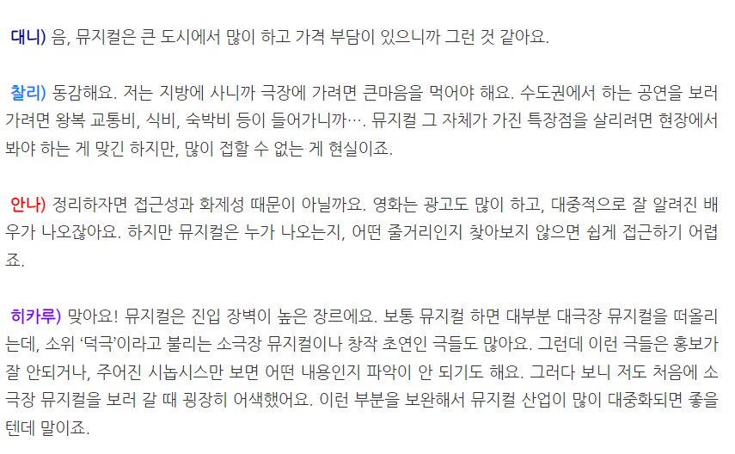

사람들이 뮤지컬, 연극 등을 보지 않는 이유?
뮤지컬이 영화나
TV 드라마에 비해 대중적이지 않은 이유는 무엇일까요?
출처 :https://www.artinsight.co.kr/news/view.php?no=50685
Notes:
출처 : https://www.artinsight.co.kr/news/view.php?no=50685
아트인사이트의 익명 인터뷰 내용을 가져와봤습니다.
“뮤지컬은 누가 나오는지, 어떤 줄거리인지 찾아보지 않으면 쉽게 접근하기 어렵다” “극들은 홍보가 잘 안되고, 주어진 시놉시스로 내용파악이 어렵다” 라는 의견이 있었습니다.
또한, 다른 자료에서는 /“예술관객 확대를 위한 비관객 세분화 전략”에서도/ 공연 비관람 요인으로 낮은 정보 접근성을 주된 요인으로 꼽았습니다.
즉 공연이 무슨 내용인지, 재미가 있는지 등 공연에 대한 정보를 쉽게 알기 어렵다는 사실이 큰 문제였습니다.
—--------
아트인사이트의 인터뷰 내용을 가져와봤습니다.
“뮤지컬은 누가 나오는지, 어떤 줄거리인지 찾아보지 않으면 쉽게 접근하기 어렵다” “극들은 홍보가 잘 안되고, 주어진 시놉시스로 내용파악이 어렵다” 라는 의견이 있었습니다.
이러한 이유로 많은 사람들이 뮤지컬, 연극등을 잘 보지 않는 것 같습니다.
이렇게 영화는 많이 보면서 연극이나 뮤지컬과 같은 공연을 선호하지 않는 이유는 뭘까요?
나는 이런 질문들에 대한 답을 얻고 싶었다. 그래서 주변 지인들과 진솔한 인터뷰를 진행했다. 그중에는 무대를 사랑하는 공연 애호가도 있었고, 뮤지컬이나 연극에 큰 관심이 없는 사람도 있었다. 나는 그들과의 대화를 통해 한국 뮤지컬 시장의 현황을 파악하고, 앞으로의 미래에 관해서도 의논할 수 있었다.
—--------

Slide 9
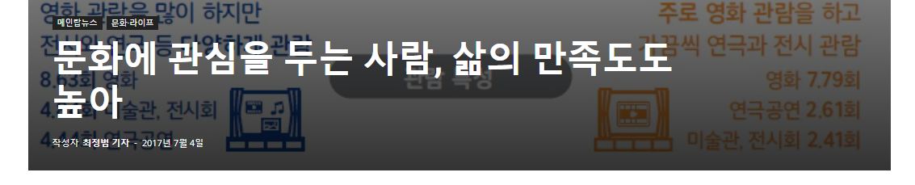
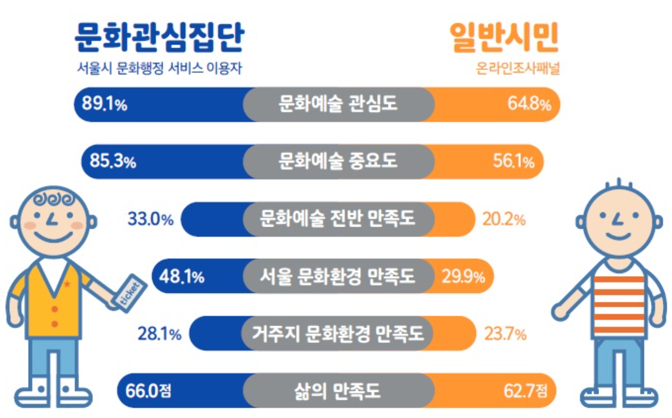
Notes:
(문화 관심 집단은 전시를 영화를 자주보고 전시 연극도 자주 보는 사람
일반 시민은 영화를 주로 보고 가끔씩 연극과 전시를 관람하는 사람.)
한편 저희가 조사를 하다보니 굉장히 재미있는 연구 결과를 발견하게 되었습니다.
문화에 관심이 많은 사람 일 수록 삶의 만족도도 높다라는 실태조사 결과입니다.
2016년 서울시민 문화향유 실태조사에서는 영화 뿐만 아니라 전시, 연극 공연도 자주 관람하는 “문화 관심 집단과” 주로 영화만 관람을 하고 가끔씩 연극과 전시를 보는 “일반 시민”을 대상으로 설문을 진행 했는데요.
조사 결과, 문화에 관심이 높은 집단이 그렇지 않은 집단보다 문화 예술에 대한 만족도가 높고 삶의 만족도가 더 높다는 결과가 나왔습니다.
이러한 조사결과를 바탕으로 저희는 공연예술에 대한 관심이 공연 예술 만족도와 더불어 삶의 만족도에 적지 않은 영향을 끼친다는 사실을 알 수 있었습니다.
기사 출처
https://webzine.kotpa.org/news?uid=1924&mod=document&pageid=1&vol=44
http://www.kmgbiz.com/%EB%AC%B8%ED%99%94%EC%97%90-%EA%B4%80%EC%8B%AC%EC%9D%84-%EB%91%90%EB%8A%94-%EC%82%AC%EB%9E%8C-%EC%82%B6%EC%9D%98-%EB%A7%8C%EC%A1%B1%EB%8F%84%EB%8F%84-%EB%86%92%EC%95%84/
https://blog.naver.com/i_sfac/222405007880

Slide 10


목표 및 타겟
나만의 공연을 추천받고 싶은 사용자
공연 분위기를 한눈에 확인하고 싶은 사용자
공연 관람을 시도하는 초심자
사용자 특성 및 상황에 맞는 공연 추천
공연의 특성을 한눈에 파악
Notes:
그래서 저희는 공연 예술 관람에 대한 접근성을 높이자는 목적 의식을 가지고 다음과 같이 목표 및 타겟을 설정하였습니다.
우선 “사용자 특성 및 상황에 맞는 공연”을 추천하고, “공연의 특성을 한 눈에 파악”하기 쉽도록 정보를 제공하는 것을 프로젝트의 목표로 정하였습니다..
그리고 저희 서비스의 주요 타겟층으로는 “나만의 공연을 추천받고 싶은 사용자”, “공연 분위기를 한눈에 확인하고 싶은 사용자”,
“공연 관람을 몇 번 해보지 않았으나 공연 관람을 하고 싶은 초심자”로 정리하였습니다.
—--------
나만의 공연을 추천받고 싶은 사용자 공연 분위기를 한눈에 확인하고 싶은 사용자 공연 관람을 시도하는 초심자 를 타겟팅 하여 서비스를 기획하였습니다.
그래서 저희는 여러분들이 풍부한 문화생활을 더욱 쉽게 할 수 있도록
프로젝트의 목적을 “사용자 특성및 상황에 맞는 공연 추천과 공연의 특성을 한 눈에 파악”하는 것으로 설정하고,
나만의 공연을 추천받고 싶은 사용자 공연 분위기를 한눈에 확인하고 싶은 사용자 공연 관람을 시도하는 초심자 를 타겟팅 하여 서비스를 기획하였습니다.
목적
공연에 대해 잘 모르는 사람들도 쉽게 공연의 특성을 파악하고 정보를 얻을 수 있다.
빠르게 개인의 상황과 특성에 맞는 공연을 추천 받는다.
타겟
공연에 대해 잘 모르지만, 여가 시간에 문화 생활을 향유하고 싶은 사람
공연에 대한 특징을 한눈에 확인하고 싶은 사람
별다른 노력 없이 본인에게 맞는 공연을 추천받고 싶은 사람

Slide 11

ARTSIDER
공연계의 아웃사이더를 위한
사용자 맞춤 추천 및 진입 장벽을 완화하는
공연 추천 서비스
Notes:
공연계의 아웃사이더를 위한 사용자 맞춤 추천 및 진입 장벽을 완화하는 공연 추천 서비스
ARTSIDER를 소개하겠습니다.

Slide 12
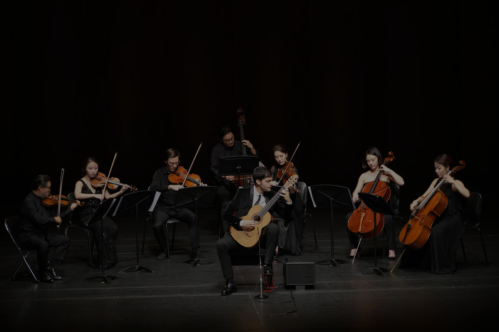
서비스 소개

Slide 13



서비스 소개
Notes:
저희 서비스는 사용자가 맞춤 공연을 추천 받고,
쉽게 공연 상세보기로 공연의 정보를 획득하고,
바로 예매처로 연결되어 공연을 예매할 수 있도록 합니다.
저희 서비스는 (전체 공연과/ 뮤지컬 클래식 등과 같은 카테고리별) 인기있는 공연(추천) 목록을 제공하고(받고)
공연 이름, 상태, 가격등 공연에 상세한 정보를 제공하는 공연 상세보기 제공합니다
또한 공연 상세보기 기능에서 (티켓을 쉽게 구매할 수 있도록) 티켓의 예매처로 연결시켜줍니다.
카테고리 ( 뮤지컬, 클래식) 별 인기 공연 목록 제공
공연 상세보기 기능 제공
공연 상세보기에는 공연 이름 , 공연 상태, 공연 관람 연령, 가격등 상세한 정보들을 모두 포함하고
예매처로 연결까지 시켜주고 기대평도 작성할 수있게함 만약 그 공연이 관심있다면 관심 목록에도 추가 가능

Slide 14

주요 기능
공연별 선호도 예측
유저간 관심도 기반 추천
리뷰 태그 기반 추천
공연별 관심도 기반 추천
유저에게 공연을 선호할 확률을 예측해서 제공하는 기능
유저간의 유사도 분석을 통해 공연을 추천하는 기능
리뷰 내용을 형태소에 맞게 분석하고
중요 단어를 선별하여
태그 형태로 제공하는 기능
사용자가 선호하는 공연 정보를 고려한 맞춤형 공연을 추천하는 기능
Notes:
주요기능에 대한 소개입니다.
첫 번째 기능은 공연별 선호도를 예측하는 것 입니다. 유저에게 특정 공연과 내가 얼마나 맞을지, 선호 확률을 예측해서 제공합니다.
두 번째 기능은 유저간 선호도를 기반한 추천 서비스를 제공하는 것 입니다. 유저가 긍정적으로 평가한 작품을 바탕으로, 사용자간의
유사도 분석을 통해 공연을 추천합니다.
세 번째 기능은 리뷰 내용을 형태소에 맞게 분석하고 단어를 선별하여 태그 형태로 제공하고 리뷰 태그 기반으로 공연을 추천합니다.
마지막 기능은 앞서 이야기한 사용자 정보(지역, 태그 등)를 모두 고려한 맞춤형 공연 추천입니다. 사용자의 위치 데이터를 제공 받고 현 위치와 가장 가까운 공연장을 추천하거나 유저가 관심 있어 하는 태그를 바탕으로 공연을 추천해줍니다.
세 번째 기능은 사용자 정보를 고려한 맞춤형 공연 추천입니다. 사용자가 작성한 긍정적인 리뷰와 작성한 태그를 바탕으로 유저에게 퍼스널한 추천 서비를 제공합니다
사용자간 유사도 추천 서비스로 비슷한 유저가 좋아하는 공연의 전체 목록을 제공함
그리고 어떤 공연에 대한 정보를 조회했을때 사이드에 그 공연과 비슷한 공연 항목을 추천해줌
그리고 단어 태깅을 통해 선호하는 해쉬태그의 공연 목록을 추천해줌
사용자 장소 기반 추천 서비스도 제공해줌
마지막으로 사용자가 공연을 좋아할 확률을 제공하는 서비스를 제공해줌

Slide 15
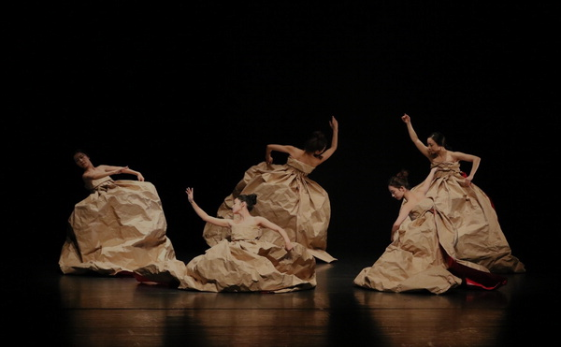
개발 프로세스
Notes:
다음은 저희가 계획한 개발 프로세스입니다.

Slide 16





개발 프로세스
리뷰 태그 기반 추천
사용자 리뷰 내용 수집
Matrix
Factorization
형태소 분석
키워드 선별
가중치 부여
Notes:
4가지의 주요 기능 중 리뷰태그기반추천의 개발 프로세스를 설명드리겠습니다.
(사용자가 작성한 모든) 사용자 리뷰 내용 수집
형태소 분석
(사전에 작업한 사전과 비교해) 키워드 선별
(중요 단어 횟수별) 가중치 부여
(공연들의 태그들을) 대표적인 협업필터링 기법인 Matrix Factorization(행렬 분해)기법을 사용하여 사용자에 적합한 추천목록 추출
추천완료!(하는 방식으로 진행됩니다개발단계를 계획했습니다.)

Slide 17









서비스 구조
Notes:
(다음으로 서비스 구조를 보겠습니다.)서비스 구조는 다음과 같습니다. docker를 활용하고 , jenkins를 사용한 서버 자동화를 목적으로 하고 있으며, Frontend에서는 vue2를 사용하고 backend에서는 springboot를 사용하며/ django를 활용하여 데이터를 수집하고 db 구축은 mysql을 사용합니다.

Slide 18
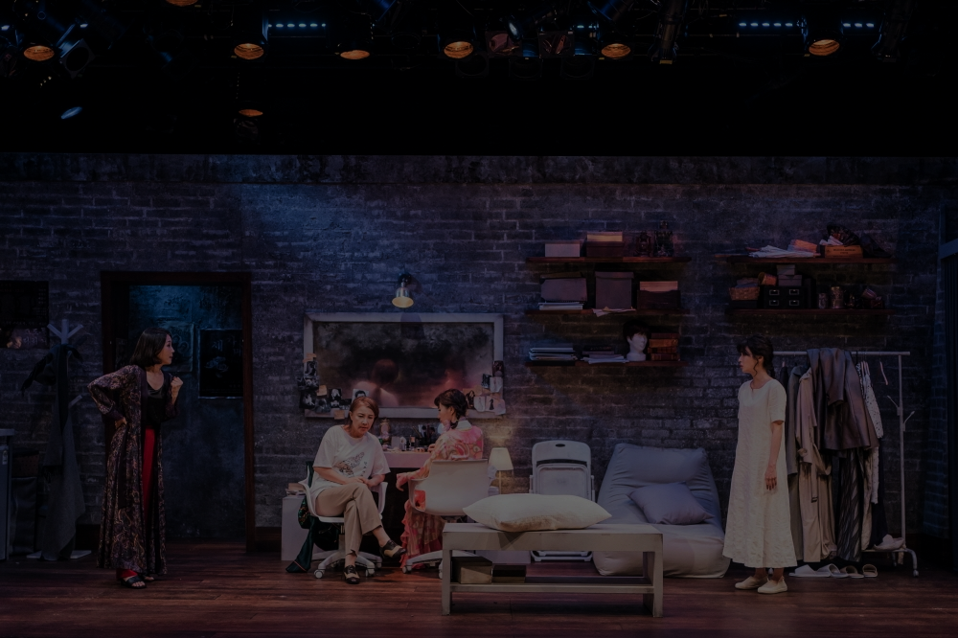
산출물
Notes:
다음은 지금까지 진행한 프로젝트의 산출물입니다.

Slide 19
COLOR THEME
IVORY
WINE
RED
APRICOT
PINK
Notes:
넷플릭스, 왓챠와 같은 기존의 컨텐츠 추천 사이트들의 경우 대부분이 어두운 계열의 컬러를 가지고 있습니다.
그래서 저희는 위의 컬러를 선정하였습니다.탈 넷플릭스, 왓챠
공연장의 조명을 형상화한 아이보리, 애프리콧, 핑크 컬러 그리고 공연장 커튼을 연상시키는 레드 , 와인 컬러로 색을 선정.
(왜했는지 설명 있으면 좋을듯)
공연장의 빨간 커튼과 색색의 조명 이미지로 다음의 컬러 테마를 선정하여 와이어프레임을 제작하였습니다.

Slide 20
산출물
와이어 프레임
ARTSIDER
START
Notes:
이렇게 제작된 와이어프레임 보고 오겠습니다.

Slide 21
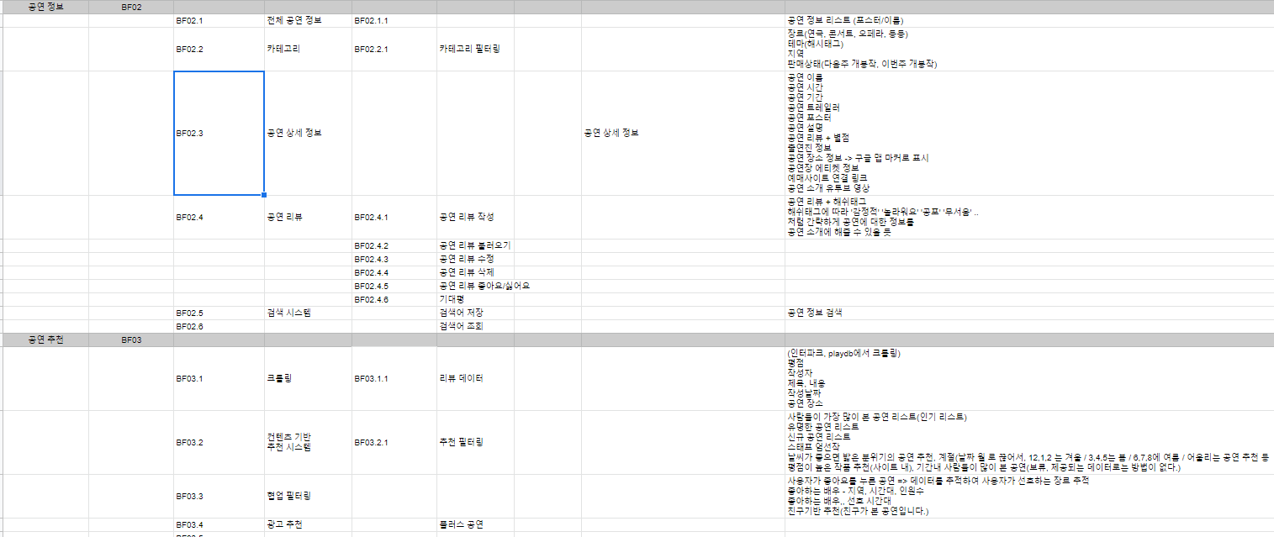
산출물
기능명세서 Doc
Notes:
기능 명세서는 다음과 같이 작성하였고

Slide 22
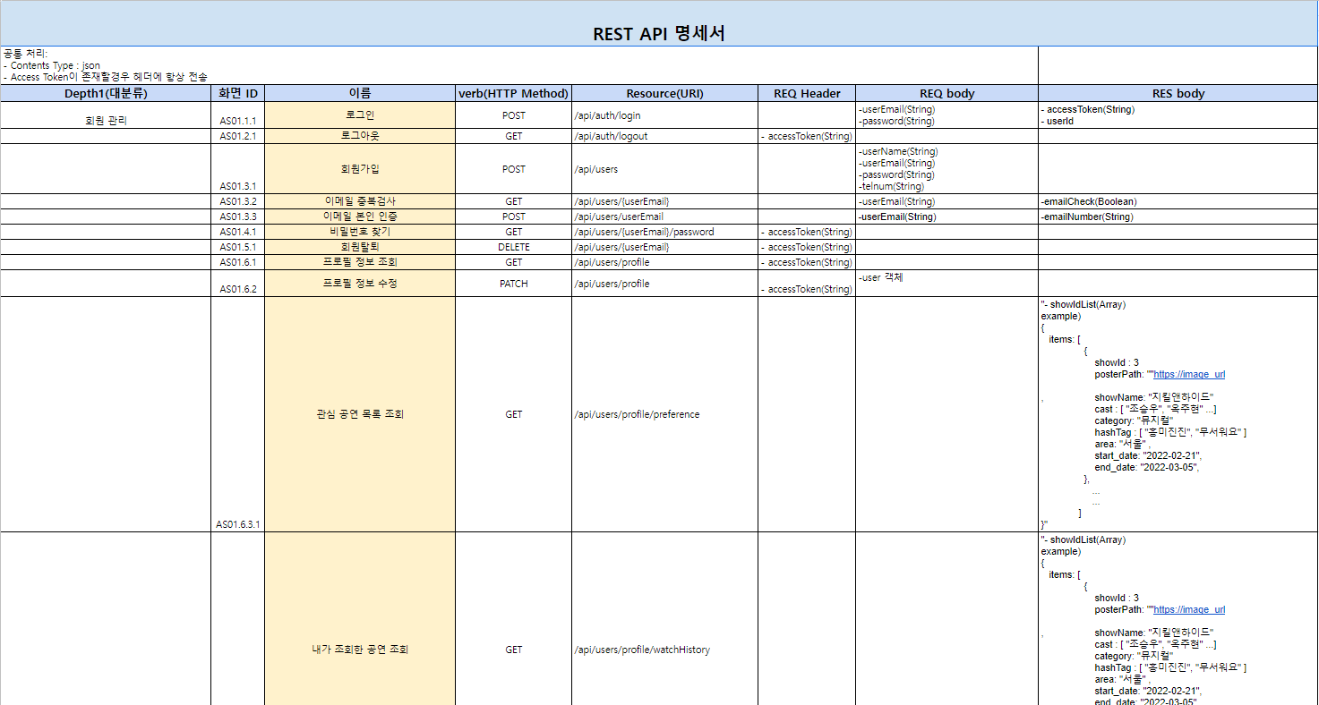
산출물
REST API Doc
Notes:
Rest APi는 다음과 같이 작성하였습니다.

Slide 23
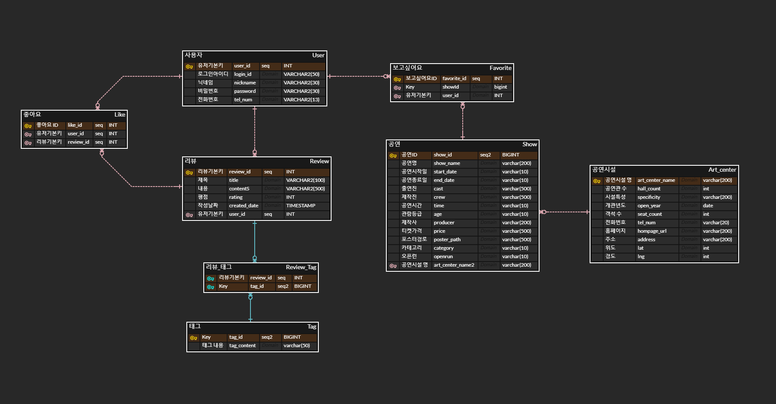
산출물
ERD
Notes:
또한 erd는 다음과 같이 설계하였습니다.

Slide 24
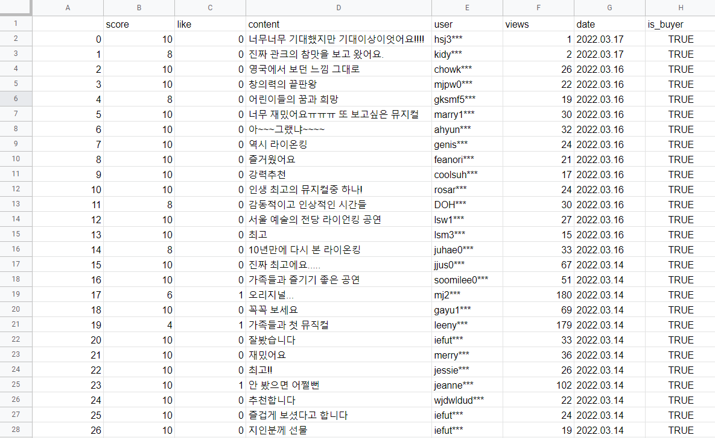
콜드 스타트를 해결하기 위한 공연 리뷰 크롤링
Notes:
(또한)콜드 스타트 문제를 해결하기 위해 실제 공연에 작성된 리뷰를 크롤링한 데이터를 수집하였습니다.

Slide 25
산출물
Gant Chart
3/7 | 8 | 9 | 10 | 11 | 12 | 13 | 14 | 15 | 16 | 17 | 18
아이디어 주제 회의
아이디어 주제 회의
기능 명세 작성
역할 선정
와이어 프레임 작성
유저 플로우 작성
ERD 작성
REST API 작성
추천 항목 논의, 기능 확정
기획 설계 마무리
데이터 수집
데이터 수집 (크롤링 & API)
개발환경 서버 세팅
기획 발표평가
자기주도학습, 프레임워크, 추천 알고리즘 학습, 1일 1커밋 (학습 브랜치)
Notes:
(마지막으로 ) 2주일의 sub2기간동안 저희의 프로젝트 진행상황을 간트차트로 만들었습니다.
첫주에는 —를 했고, 둘째주에는 —를 했습니다.
전체적인 기간동안 매일 데이터 분석을 학습하여 정리한 결과를 커밋하는 과제형식으로 자기주도 학습을 진행했습니다.
(시간이 많이 모자르다면 일정을 읽어주면 시간 꽉찰듯)

Slide 26

Thank You !

Slide 27
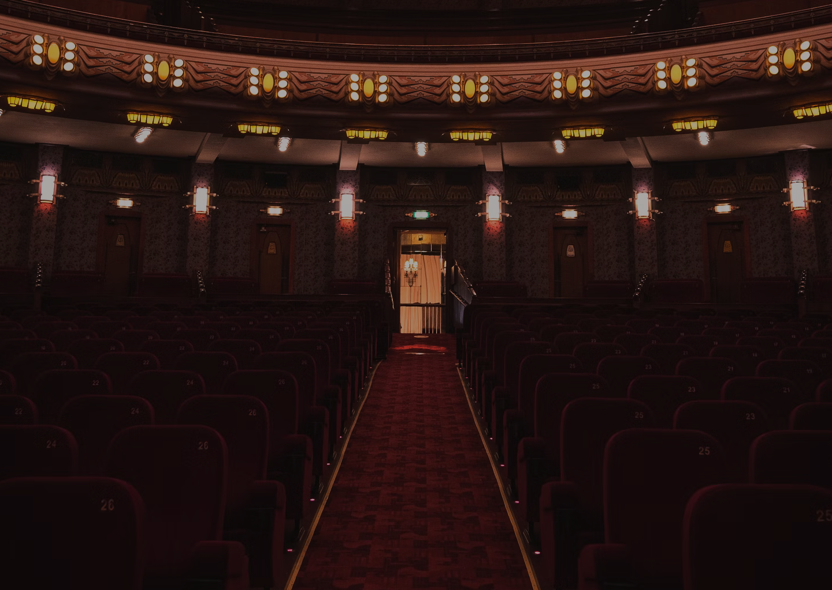
Q & A

Slide 28
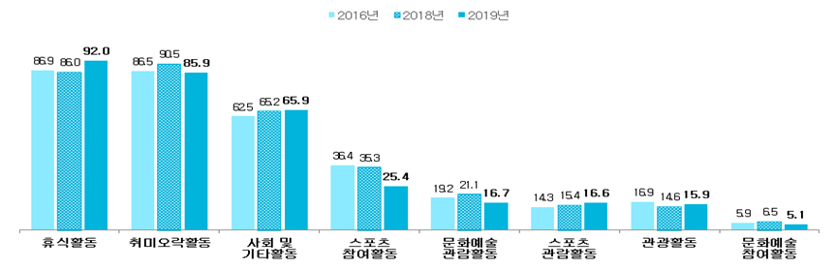
종류별 문화관람률 비교 통계
22년 여가 활동으로 65.2% 사람들이 문화예술 관람활동을 꼽았습니다.
Notes:
쉬는 날 뭐하는지 물어보기
22년 하고싶은 여가 활동으로 65.2% 사람들이 문화예술 관람활동을 꼽았습니다.
https://m.mk.co.kr/news/culture/view/2021/12/1144802/
표 관련 http://www.traveldaily.co.kr/news/articleView.html?idxno=24197
퍼센트 : https://m.mk.co.kr/news/culture/view/2021/12/1144802/

Slide 29
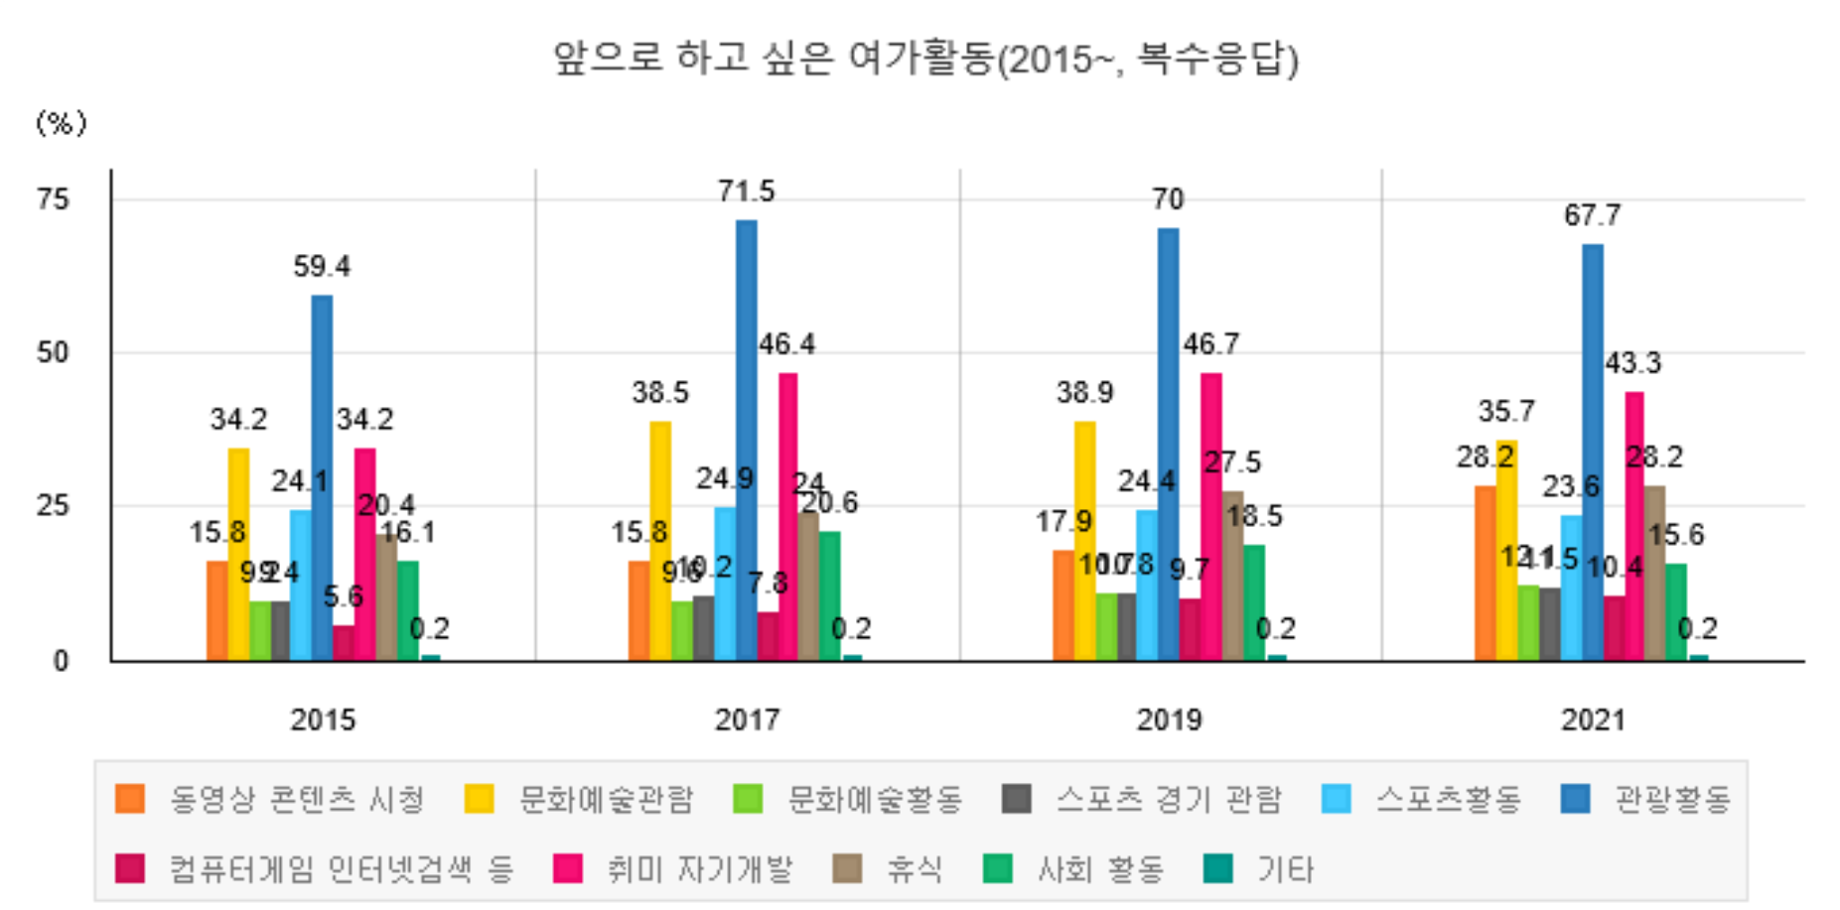
앞으로 하고 싶은 여가활동
출처 : 통계청, 「사회조사」각년도 https://www.index.go.kr/potal/stts/idxMain/selectPoSttsIdxMainPrint.do?idx_cd=2695&board_cd=INDX_001
Notes:
https://www.index.go.kr/potal/stts/idxMain/selectPoSttsIdxMainPrint.do?idx_cd=2695&board_cd=INDX_001

Slide 30
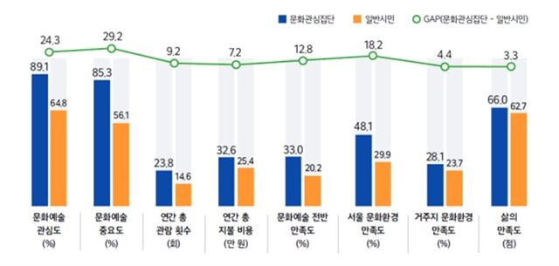
Notes:
?

